Slide 1
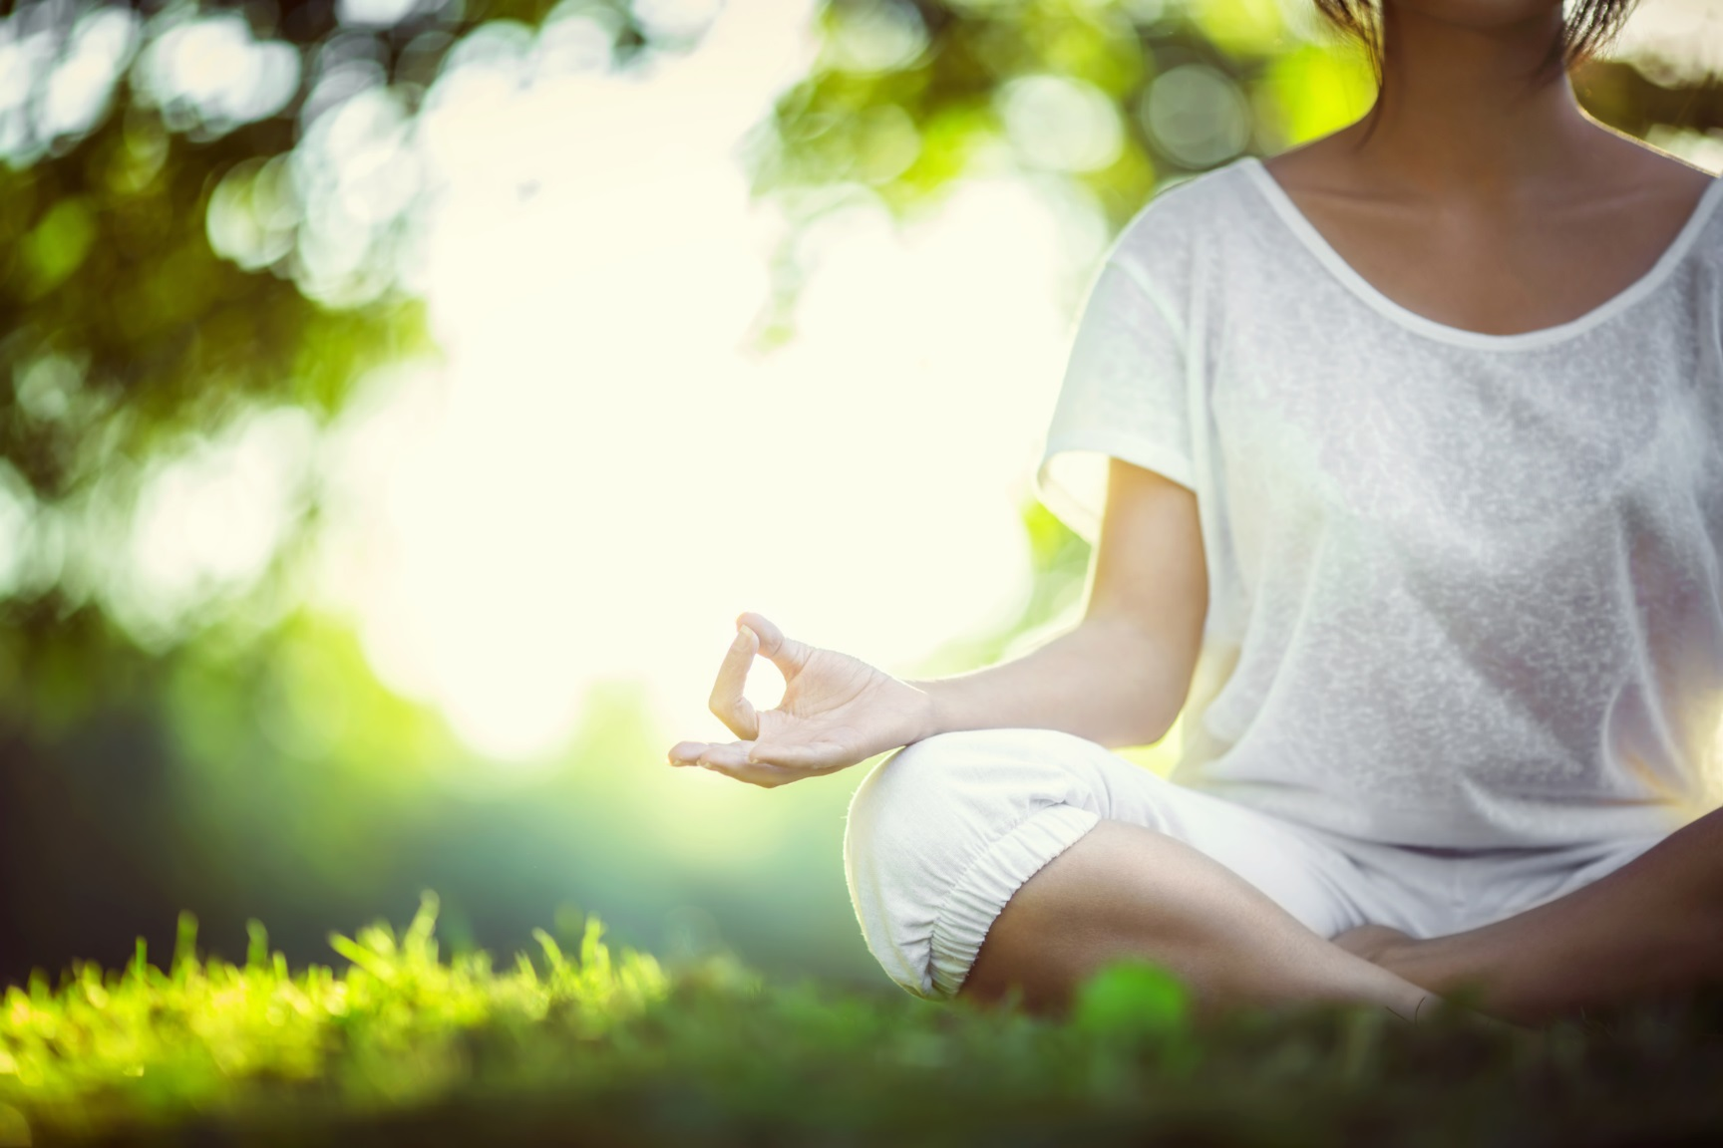
Gut in Form
Durch Yoga,
Achtsamkeit und Natur-Heil-Verfahren

Slide 2
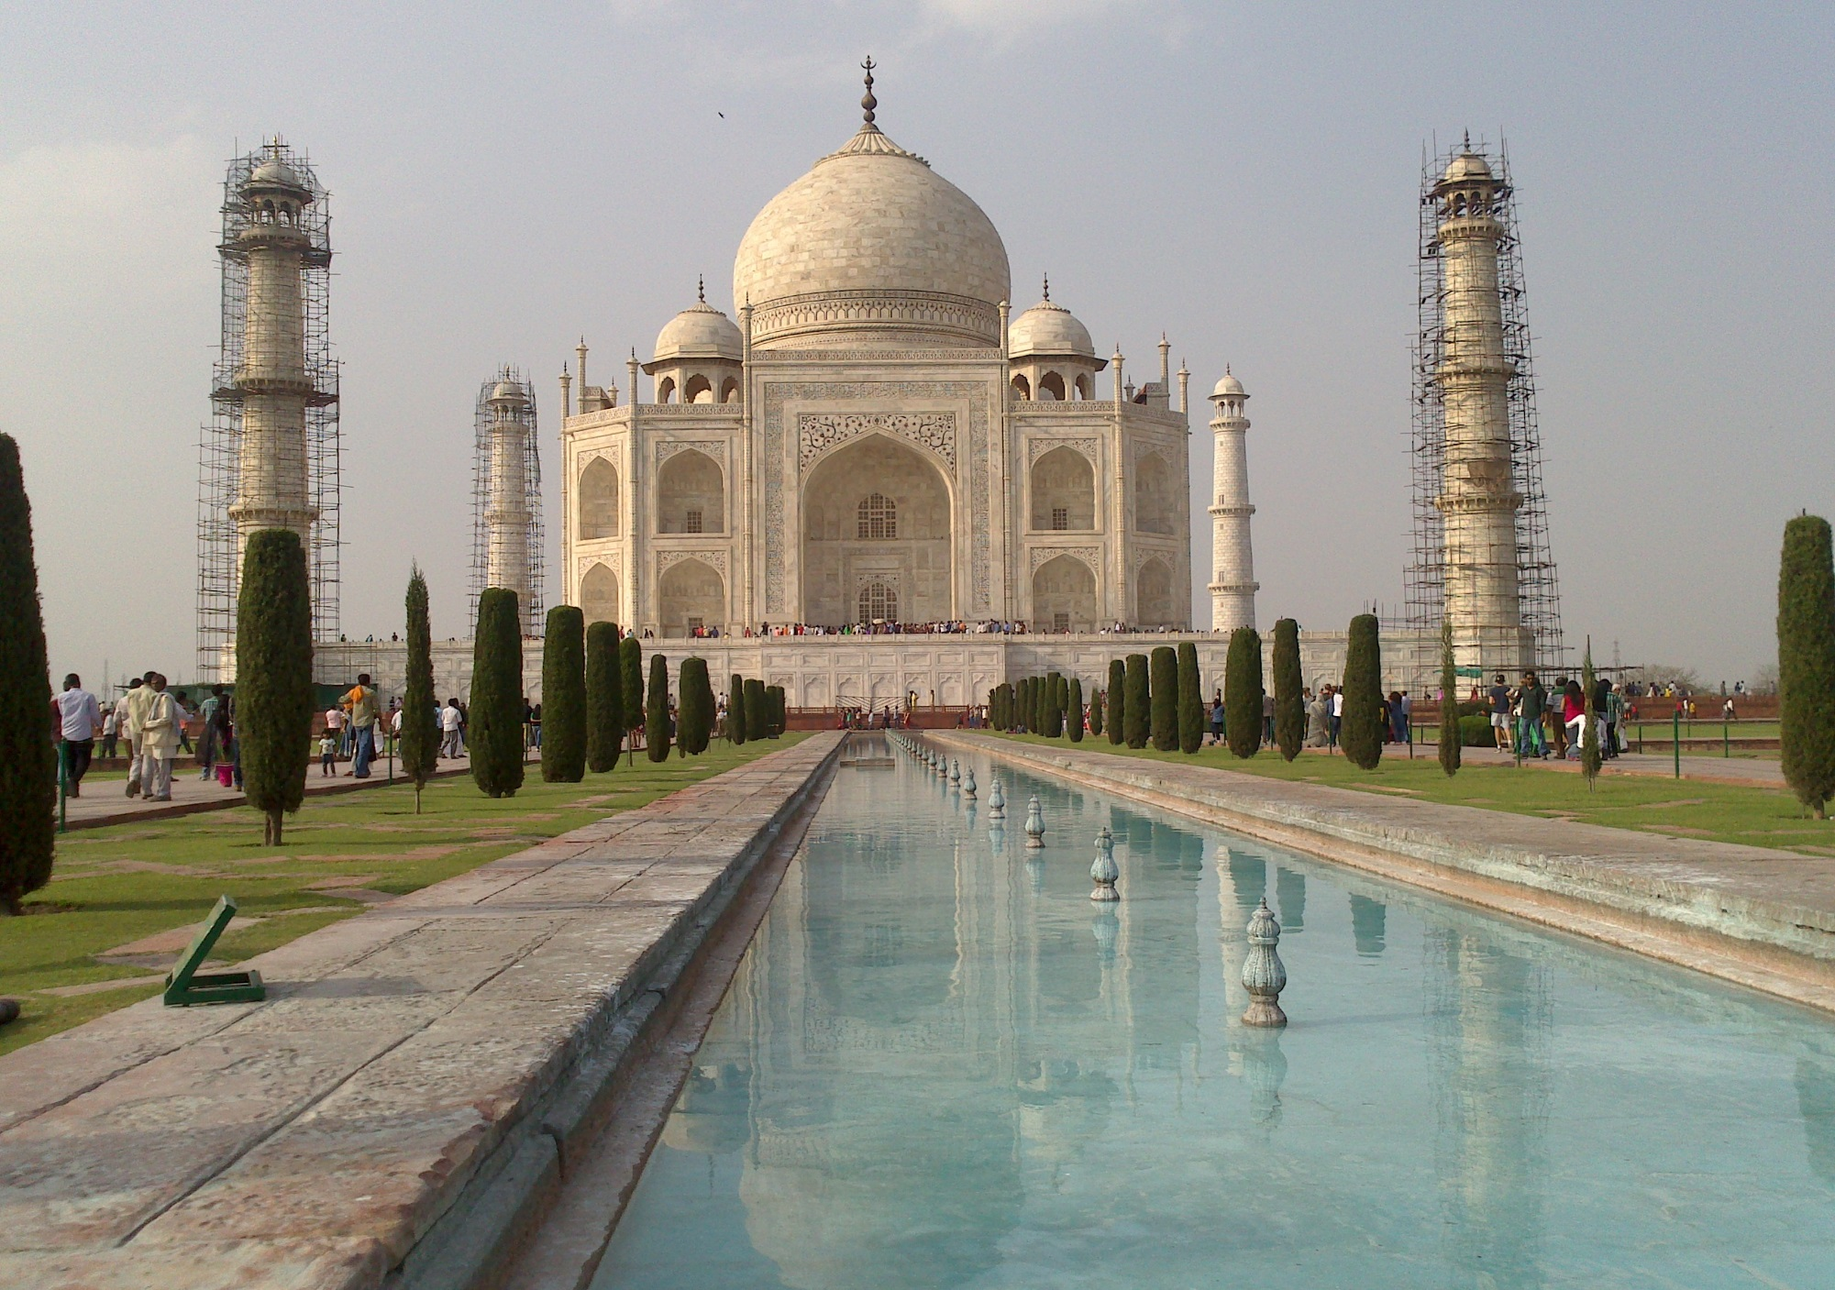

Slide 5
Gut in Form Yoga, Achtsamkeit und Natur-Heil-Verfahren
Warum diese Bilder aus Indien??
Indien ist die Wiege von Yoga und Ayurveda
Vor über 5000 Jahren entstanden

Slide 6
Gut in Form Yoga, Achtsamkeit und Natur-Heil-Verfahren
Was bringt uns Yoga heute
„Ich kann kein Yoga machen, ich bin zu steif“
Im Yoga kommt es aber gar nicht darauf an, eine Übung besonders schön zu machen – das kommt von alleine!! Genauso wie die Flexibilität und die Muskelkraft
Yoga ist eins sein mit mir und mit dem Moment
Wie schaffen wir das?
Pranayama – Atemübungen – Atem beobachten

Slide 8
Gut in Form Yoga, Achtsamkeit und Natur-Heil-Verfahren
Was mach ich denn da überhaupt???
Im Jetzt sein
Geist – Aufmerksamkeit – Ablenkung – Gedanken an die Vergangenheit oder an die Zukunft -> ins Jetzt holen
Das Leben passiert immer im Jetzt
Wenn wir viel Zeit vertrödeln, und mit der Aufmerksamkeit in der Vergangenheit oder der Zukunft sind, verpassen wir das Leben
=> Atem beobachten

Slide 11
Gut in Form Yoga, Achtsamkeit und Natur-Heil-Verfahren
Unterstützung durch Natur-Heil-Verfahren und nebenwirkungsfreie Medikamente
Homöopathie / Bachblüten / Schüsslersalze
Und durch Körpertherapien
Atemtherapie und Achtsamkeit
Fußreflexzonentherapie und Energiebehandlung
und Yoga …

Slide 12
Gut in Form Yoga, Achtsamkeit und Natur-Heil-Verfahren
Immer Änderung in Einstellung und Verhalten
-> sonst kein Erfolg und keine Heilung
Nicht der Arzt oder Heilpraktiker heilt, sondern wir uns selbst
Durch Selbstheilungskräfte
Plazebo-Effekt und Spontanheilung
Änderung unsere Einstellung dem Leben gegenüber und uns selbst gegenüber und absolute Selbstliebe

Slide 13
Gut in Form Yoga, Achtsamkeit und Natur-Heil-Verfahren
Bewerten!!! Was bringt uns das?
Durch Bewerten werden wir krank
Das berühmte halbe Glas Wasser

Slide 14
Gut in Form Yoga, Achtsamkeit und Natur-Heil-Verfahren
Größtes Problem ist die mangelnde Selbstliebe
Liebe Deinen Nächsten wie Dich selbst
Wie geht das mich selbst zu lieben???
Anderen gegenüber gelassen, aber uns selbst gegenüber kritisch
und schimpfen mit uns selbst
Aber, wie fühlen wir uns denn, wenn wir klein gemacht, beschimpft und kritisiert werden????
Schlecht, klein, verkrampfen, Organe und Lunge nicht genug durchblutet
-> krank

Slide 16
Gut in Form Yoga, Achtsamkeit und Natur-Heil-Verfahren
Und wenn wir uns nicht annehmen, wie wir sind, kämpfen wir gegen uns selber, gegen das Leben und gegen Gott und das Universum.
-> Müde, schlapp und krank!!

Slide 17
Gut in Form Yoga, Achtsamkeit und Natur-Heil-Verfahren
So, wie wir sind, sind wir gut
Wenn wir in uns ruhen kommt die Intuition und wir machen alles richtig!!
-> zufrieden, glücklich und gesund!
Tiefe Glückseligkeit

Slide 20
Gut in Form Yoga, Achtsamkeit und Natur-Heil-Verfahren
Yoga macht glücklich
Yoga ist Gesundheitstraining für Gesunde
oder solche die es werden wollen

Slide 22
Gut in Form Yoga, Achtsamkeit und Natur-Heil-Verfahren
Fit und gesund, gut in Form
durch Yoga,
Atem- und
Achtsamkeitstraining
…und Natur-Heil-Verfahren

Slide 25
Dr. Karin Bitz Heilpraktikerin fachmed. gepr. Yoga-Lehrerin
Natur-Heil-Praxis
Yoga-Schule
55437 Nieder-Hilbersheim
06728-94161 yoga-bitz.de

